Slide 1







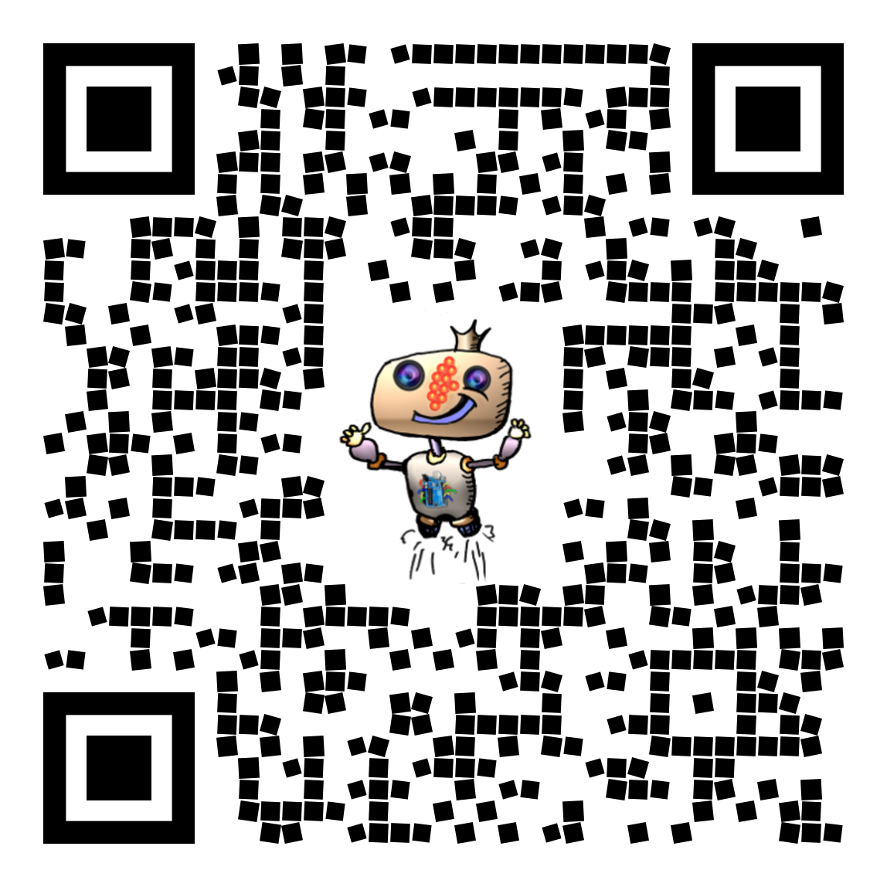




Diapositivas: 38
Los makers en la pandemia por la COVID-19
https://openbiolabgrx.tech/
https://github.com/fgcoca
http://clubroboticagranada.org

Slide 2
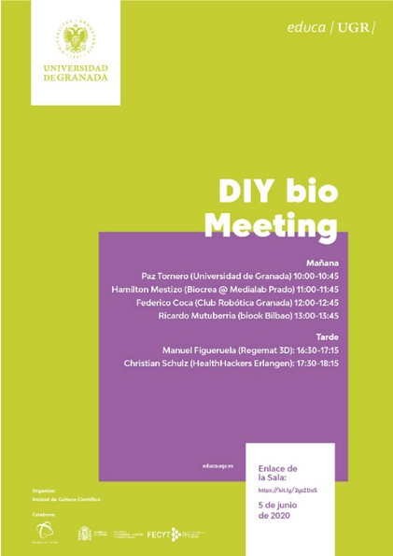
Diapositivas: 38
5/6/20 – 12 a 12.45
Sala: https://bit.ly/2yzZDaS
Presentación disponible en:
Enlace

Slide 3
Diapositivas: 38
Movimiento maker
Claves:
La impresión 3D. Impresión de millones de piezas )(pantallas, salva orejas, abre puertas, etc)
- Grupos de impresores organizados desde sus casas
- Makerspaces
- Universidades
- Espacios de investigación en hospitales
- Empresas
Miles de personas organizadas a través de grupos atienden la demanda de la sociedad de sistemas de apoyo con la Covid-19.
- Locales
- Regionales
- Nacionales
- Internacionales
Horas de trabajo incuantificables.
Movimiento maker

Slide 4
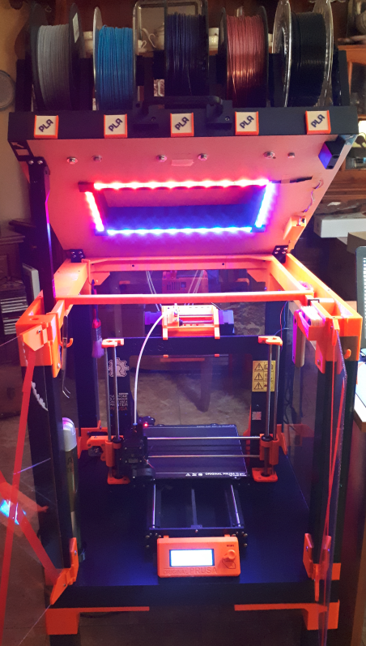
Diapositivas: 38
Movimiento maker
Organización:
Los primeros días se iba uniendo la gente y decidiendo las líneas de acción a seguir
- Muy intensos
- Agotadores
- Gratificantes
Los makers colaboran entre ellos y con la sociedad
La capacidad de organización y coordinación ha sido asombrosa, envidiable diría yo.
El movimiento maker, un ejemplo a seguir
Movimiento maker

Slide 5
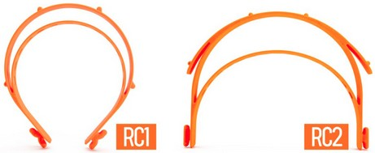
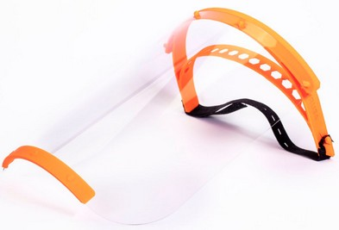
Diapositivas: 38
Pantalla protectora. Modelo adoptado
Prusa Face Shield. Elección realizada por personal sanitario del clínico.
Inconveniente: tiempo de impresión elevado.
Ventaja: muy cómoda de llevar durante mucho tiempo.
Importante
Pantallas

Slide 6
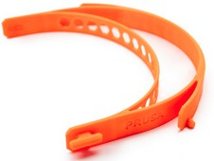
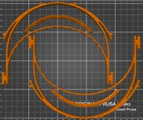
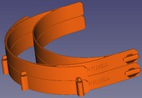
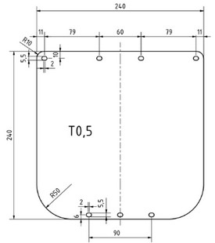
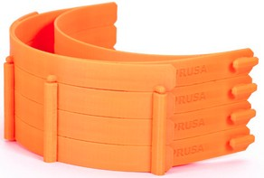
Diapositivas: 38
Pantalla protectora. Modelo adoptado
Troquel / impresión
Entregadas mas de 4000
Pantallas

Slide 7

Diapositivas: 38
Pantalla protectora. Modelo adoptado
Inicio: grupo pequeño Club Robótica Granada
Ampliación: OSL + Mecenazgo UGR
El grupo crece mucho en número de impresoras trabajando:
- Aportaciones particulares
- MakerSpace del IES Virgen de las Nieves
- FabLab Biblioteca Ciencias
- OpenLAB Parque de las Ciencias (actual sede Club Robótica Granada)
Listado de colaboradores
Se distribuyen soportes impresos, acetatos troquelados, gomas, filamento impresoras.
Sin duda alguna un gran equipo humano
Pantallas

Slide 8
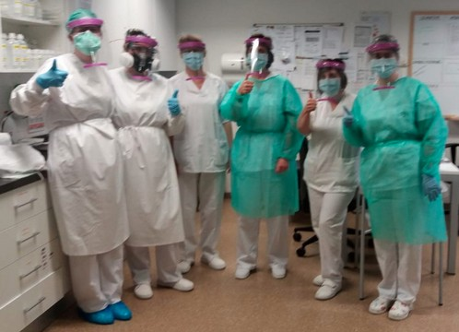
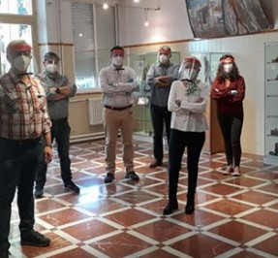
Diapositivas: 38
Pantalla protectora. Modelo adoptado
Ejemplos de uso
Pantallas

Slide 9
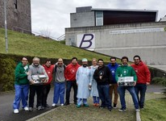
Diapositivas: 38
Ventilación mecánica
Grupo granadino para replicar REESpirator, un ventilador mecánico basado en el sistema Jackson-rees, que es desarrollado en la Universidad de Oviedo.
Reesistencia Team
Ventilación mecánica

Slide 10
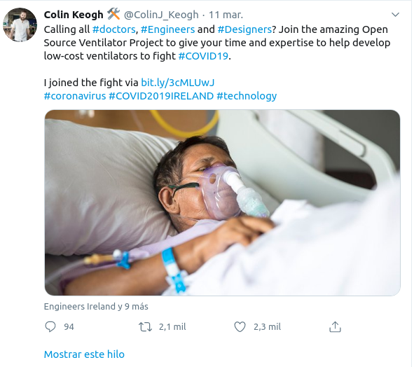
Diapositivas: 38
Ventilación mecánica
Inicio global: El tuit del ingeniero irlandés Colin Keogh.
Inicio España: Llamamiento a makers a través de grupo de Telegram de la ingeniera industrial Esther Borao el 12 de marzo.
Ventilación mecánica

Slide 11
Diapositivas: 38
Ventilación mecánica
Grupo Telegram Coronavirus Makers:
Primeras 48 horas: 900 personas
Diez días: 10.000 personas
Dos semanas: más de 16.000.
A los cuatro días se inicia la distribución de voluntarios en grupos de diseño industrial, electrónica y software para crear respiradores a partir de impresoras 3D.
La información es trasladada al foro A.I.RE. (Ayuda Innovadora a la REspiración) por David Cuartielles y César García. A este foro se suma personal médico para resolver dudas.
@AIRE_Covid19
Ventilación mecánica

Slide 12
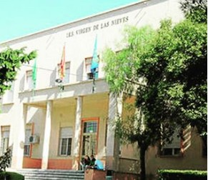
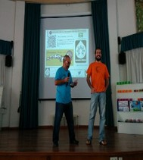
Diapositivas: 38
Ventilación mecánica
Iniciativa local de mi amigo M.A. Fernández
Lugar físico de montaje: Aula 001 del IES Virgen de las Nieves
Personas:
- M.A. Fernández. Postdoc Beatriu de Pinós (Departamento Física de la Materia Condensada)
- F. López, IES Virgen de las Nieves (Departamento Electrónica)
- Luis M. Díaz, Profesor Ayudante Doctor UGR (Departamento Electromagnetismo y Física de la Materia de la Facultad de Ciencias)
- Yo mismo
Ventilación mecánica

Slide 13
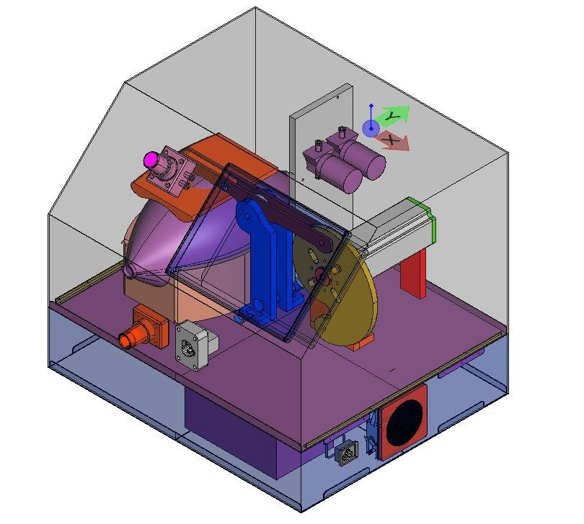
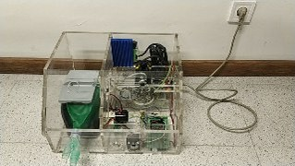
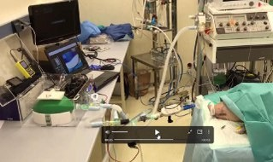
Diapositivas: 38
Ventilación mecánica
Equipo a replicar:
Supera diversas pruebas:
Test con cerdo
Ensayos de compatibilidad electromagnética
Ensayos de ruido
Pruebas con pulmones artificiales
Ventilación mecánica

Slide 14
Diapositivas: 38
Ventilación mecánica
Aportación a Reespirator, Respyrator (la y es un guiño a Phyton)
Equipo pensado para crear una interfaz de Software Open Source para ventiladores mecánicos.
El proyecto software se va a llevar a cabo para poder ayudar a crear y gestionar ventiladores mecánicos Open Source.
El lenguaje de programación será Phyton
Personas:
Cristóbal Contreras. Ingeniero de Telecomunicación. Programador profesional.
Juan Julián Merelo. Desarrollador de Software. Profesor Titular de UGR (ETS de Ingeniería Informática) en Dpto. Arquitectura y tecnología de Computadores
Israel Blancas. Trabaja en Real Time-Innovations como ingeniero de software.
Yo mismo.
Mi papel en este grupo:
Estar al día del ruido externo sobre el tema y tenerlos informados.
Mi objetivo: poderles crear un lienzo en el que su su software pinte.
Ventilación mecánica

Slide 15
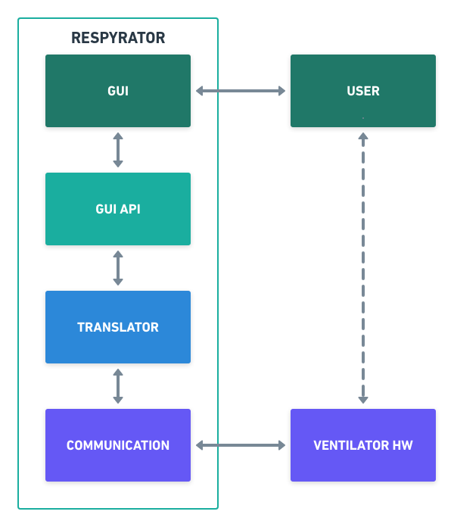

Diapositivas: 38
Ventilación mecánica
Capa | Función
GUI | - Usable, sencilla y configurable. - Enfocada para pantallas táctites, pero es adaptable a control por teclas.
GUI API | - Forma estandar de mandar y recibir información de la GUI.
Translator | - Traduce los bytes recibidos del ventilador. - Empaqueta en bytes la información para enviar al ventilador.
Communication | - Encargada de recibir - mandar datos.por la conexión que se tenga con el ventilador. - La conexión en principio puede ser USB.
Acceso a la información
https://respyrator.github.io/
Ventilación mecánica

Slide 16
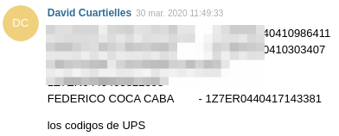
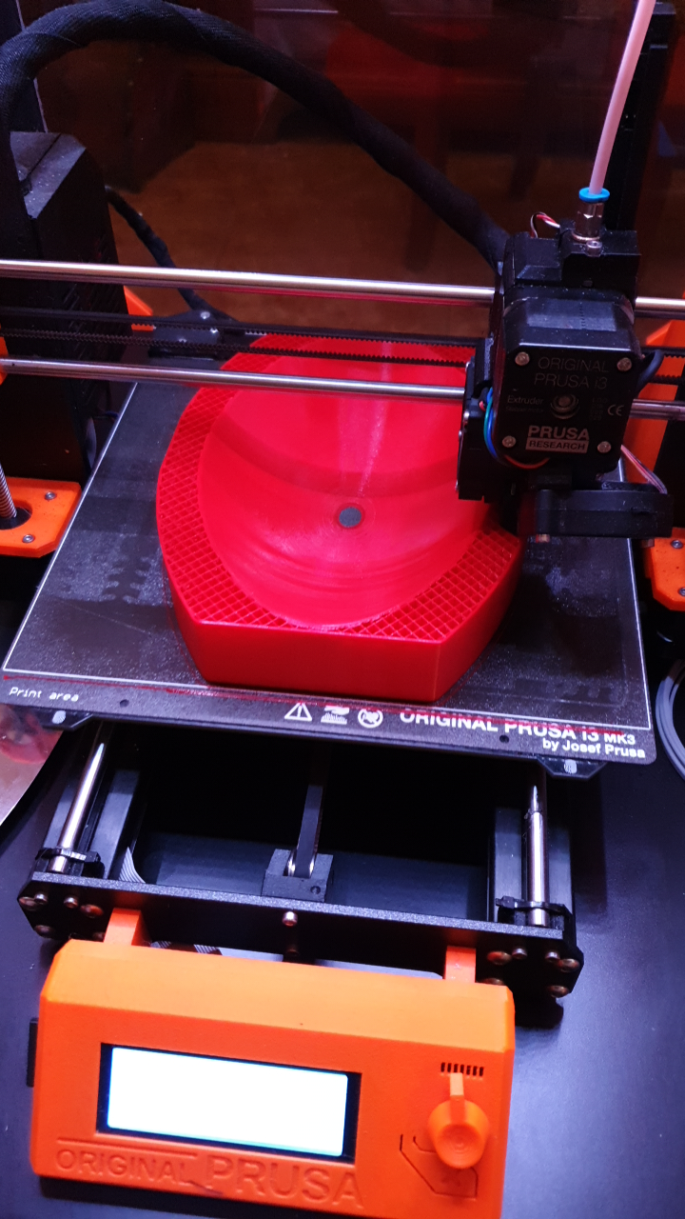
Diapositivas: 38
Ventilación mecánica
Preparativos
Ventilación mecánica

Slide 17
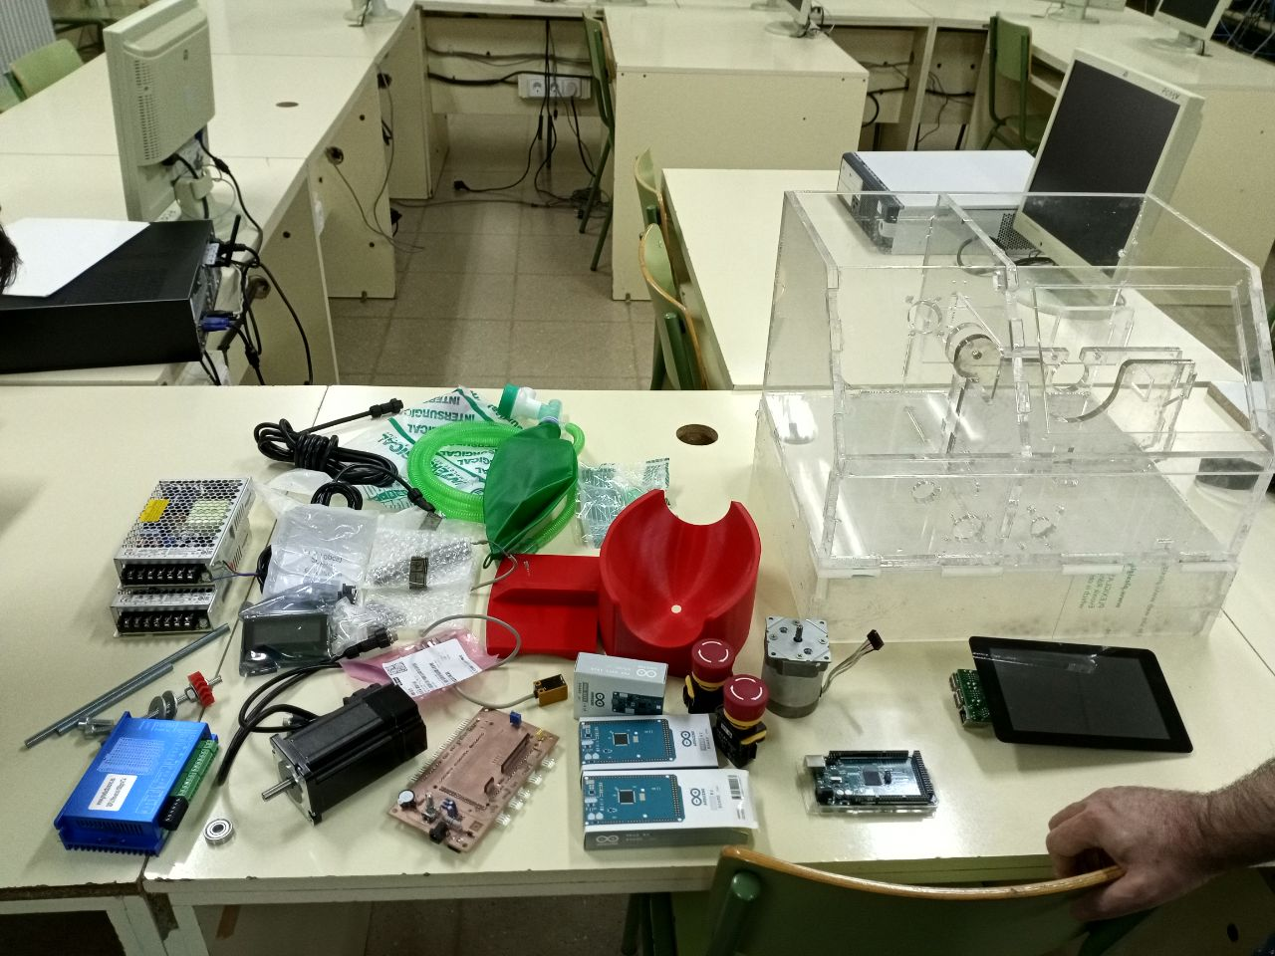
Diapositivas: 38
Ventilación mecánica
Preparativos
Ventilación mecánica

Slide 18
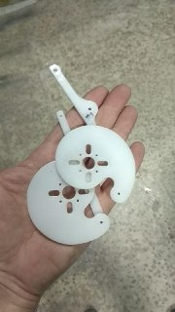
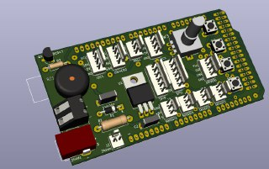
Diapositivas: 38
Ventilación mecánica
Preparativos
Balancín y leva
Ventilación mecánica

Slide 19
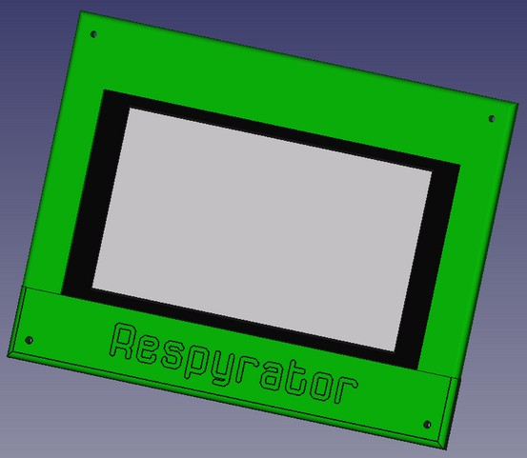
Diapositivas: 38
Ventilación mecánica
Preparativos
Ventilación mecánica

Slide 20
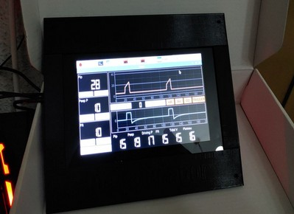
Diapositivas: 38
Ventilación mecánica
Estado actual
Ventilación mecánica

Slide 21
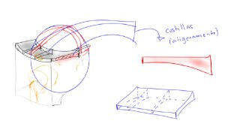
Diapositivas: 38
Visera contenedora
Grupo Telegram Viseras Contenedoras: 31 de marzo de 2020
La idea es diseñar una pantalla para pacientes para:
Que evite que la nube exalada llegue a los sanitarios que lo atienden
Que evite las mayores fugas posibles.
Que permita que el paciente tenga la mascarilla puesta
Que no impida el fácil acceso de los sanitarios al paciente
Ventilación mecánica

Slide 22
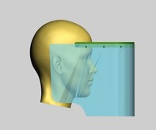
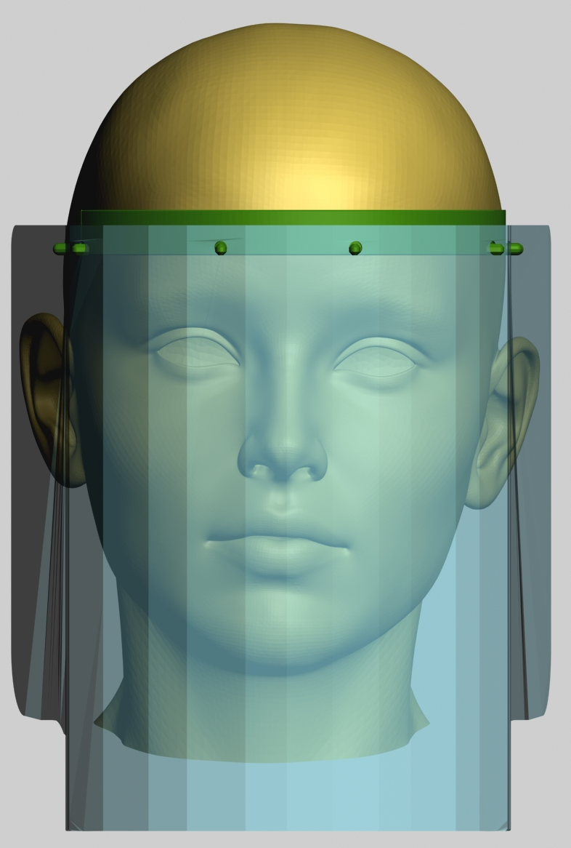
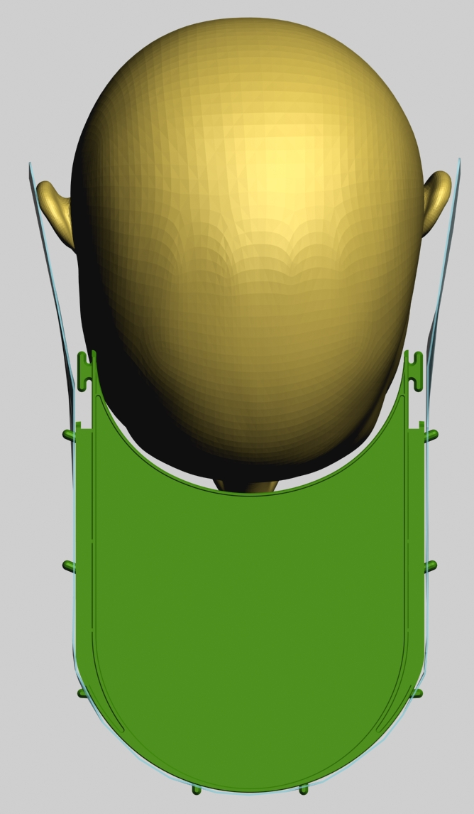
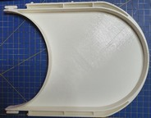
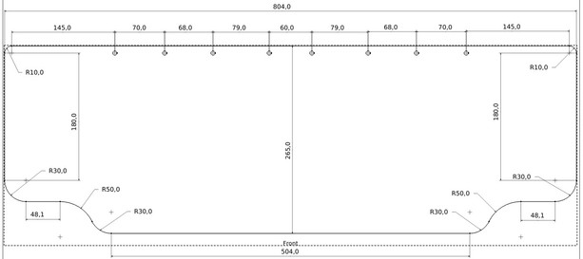
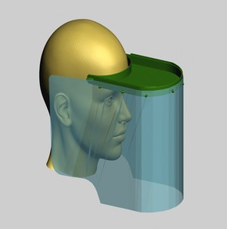
Diapositivas: 38
Visera contenedora
Diseño preliminar realizado por Jesús Sorroche
Ventilación mecánica

Slide 23
Diapositivas: 38
Visera contenedora
Proyecto:
VALORACIÓN DE UN DISEÑO DE PANTALLA PROTECTORA PARA PACIENTES CON SARS-COV-2
Equipo:
A. Martínez. Universidad de Granada.
F. Cordón. Ingeniería de Proyectos – Granada, SLP
L. M. Díaz. Universidad de Granada
C. Martínez. Universidad de Jaén
L. Peñas. Servicio de Medicina Intensiva del Hospital Universitario San Cecilio
Yo mismo
Ventilación mecánica

Slide 24
Diapositivas: 38
Visera contenedora
Descripción:
Cuantificación del alcance y depósito de partículas aerosolizadas durante la aplicación de oxigenación nasal de alto flujo y ventilación mecánica no invasiva.
Lugar donde se realizará la prueba:
IAVANTE – CMAT
Complejo Multifuncional Avanzado de Simulación e Innovación Tecnológica
Fundación Pública Andaluza para el Avance Tecnológico y Entrenamiento Profesional
Finalidad de la investigación:
Valorar la eficacia de una máscara tipo pantalla, aplicada al paciente con SARS-COV-2, para retener las partículas aerosolizadas durante la aplicación de una oxigenación nasal de alto flujo y una ventilación mecánica no invasiva.
El proyecto cuenta con el informe favorable del Comité de Ética de la Investigación
Biomédica de Granada.
Ventilación mecánica

Slide 25
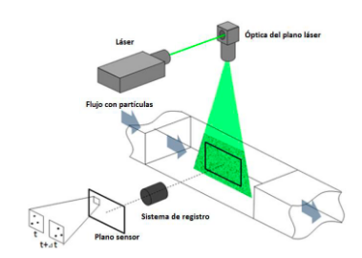
Diapositivas: 38
Visera contenedora
Sistema de captura de imágenes:
Fuente de iluminación láser de estado sólido para creación de plano de medida y grabación de imágenes.
Esquema de un sistema de velocimetría por análisis de imágenes de partículas y de visualización láser.
Ventilación mecánica

Slide 26
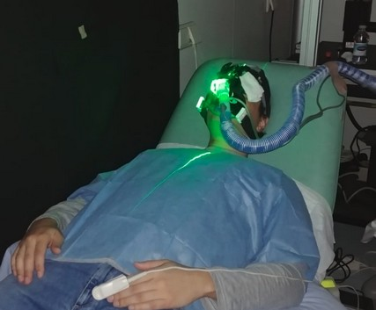
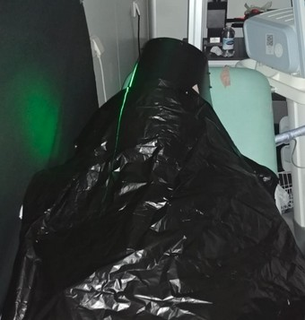
Diapositivas: 38
Visera contenedora
Imágenes tomadas en sala blanca:
Ventilación mecánica

Slide 27
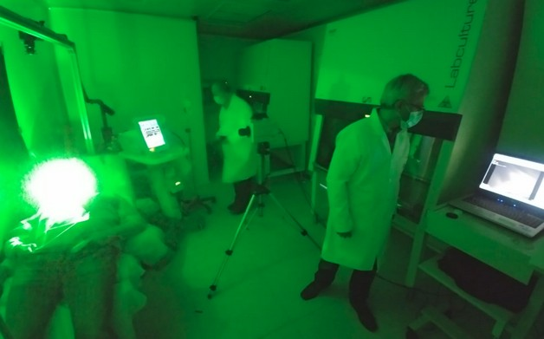
Diapositivas: 38
Visera contenedora
Imágenes tomadas en sala blanca:
Ventilación mecánica

Slide 28
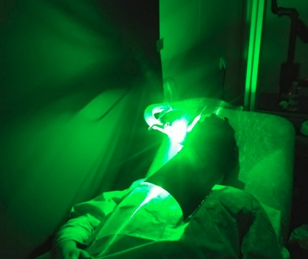
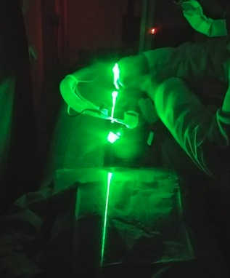
Diapositivas: 38
Visera contenedora
Imágenes tomadas en sala blanca:
Ventilación mecánica

Slide 29
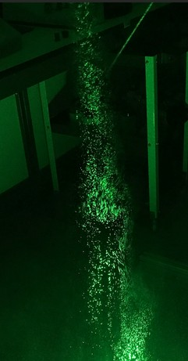
Diapositivas: 38
Visera contenedora
Imágenes tomadas en sala blanca:
Ventilación mecánica

Slide 30
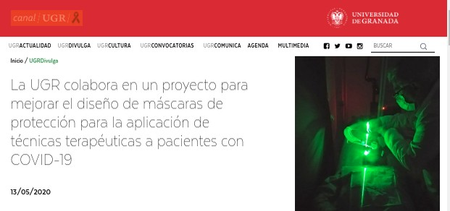
Diapositivas: 38
Visera contenedora
Enlaces prensa:
Diario digital UJA
Cope Jaén
Fundación Descubre
Canal UGR
El equipo se ha ampliado y está trabajando en otros proyectos muy interesantes
Ventilación mecánica

Slide 31
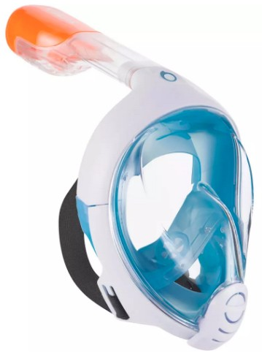
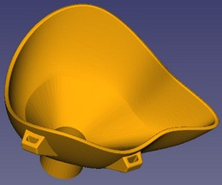
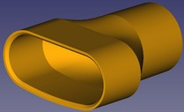
Diapositivas: 38
Filtros Decathlon
Grupo coordinado por Javier Melero de la UGR
Objetivo: Imprimir adaptador para filtro y mascarilla para la máscara de snorkel en superficie Easybreath de Decathlon.
Finalidad: Usar el sistema en hospitales
Piezas impresas: Filtros = 400 – Máscaras = 60
Ventilación mecánica

Slide 32
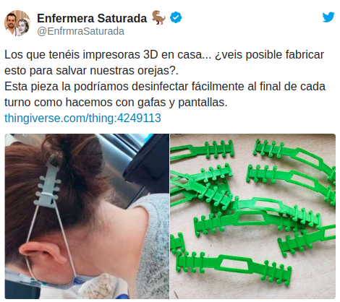
Diapositivas: 38
Sujeta mascarillas o salva orejas
Héctor Castiñeira (Enfermera Saturada) pone este tuit:
La demanda del material impreso descrito hasta ahora, en especial las pantallas, comienza a decrecer básicamente por dos causas:
La pandemia comienza a decrecer y son tantas las entregadas que ya no existe apenas demanda
Las empresas comienzan la fabricación /donación / comercialización de pantallas
Los sanitarios se quejan bastante de las rozaduras en las orejas provocadas por los elásticos de las mascarillas quirúrgicas debido a la cantidad de horas que deben llevarlas puestas junto a otros EPIs.
Ventilación mecánica

Slide 33

Diapositivas: 38
Sujeta mascarillas o salva orejas
Se comienzan a fabricar de diversos tipos, un ejemplo de los cuales lo vemos a continuación
Ventilación mecánica

Slide 34

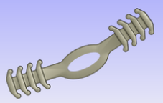
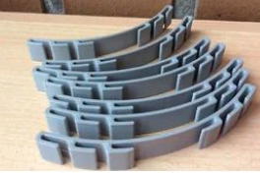

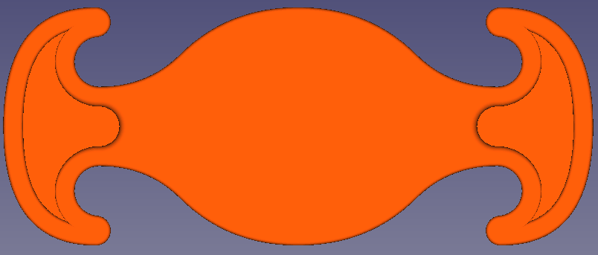
Diapositivas: 38
Sujeta mascarillas o salva orejas
Otros modelos:
Para niños:
Ventilación mecánica

Slide 35
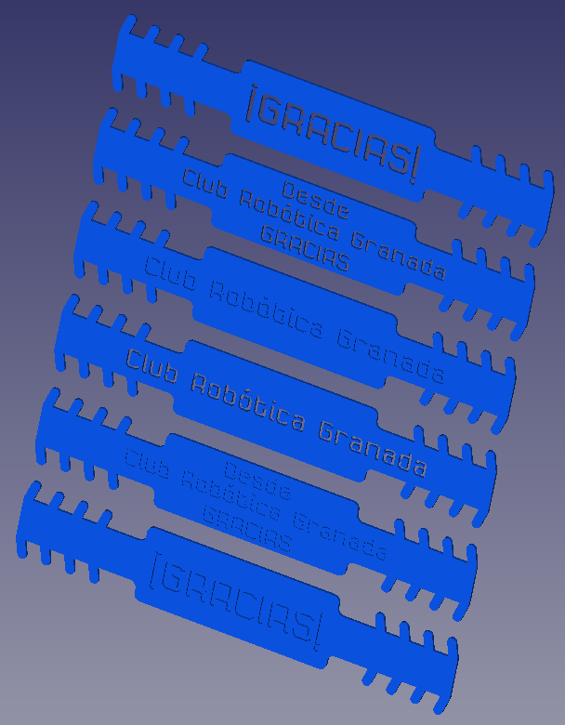
Diapositivas: 38
Sujeta mascarillas o salva orejas
Modelos diseñados en el club:
Ventilación mecánica

Slide 36
Diapositivas: 38
Sujeta mascarillas o salva orejas
Hemos fabricado mas de 10.000 unidades de salva orejas y mas de 4.000 pantallas.
Se han entregado en:
Hospitales públicos y privados
Centros de Salud
Centros sanitarios
Cruz Roja
Protección Civil
Policia local y Nacional
Agencia de seguros
Parque de las Ciencias
IES Virgen de las Nieves
Guardia Civil
Residencias de ancianos y algunas de estudiantes
Sindicato Médico
Servicio de emergencias sanitarias 061
Etc, etc.
Ventilación mecánica

Slide 37


Diapositivas: 38
¿Donde hemos llegado?
Granada y toda la provincia
Madrid
Ventilación mecánica

Slide 38
Diapositivas: 38
Agradecimientos: Imposible nombrar a tod@s sin que falte alguien.
Juan Pablo, Eu, Jose, Fernando, José Luis, Manuel, Esteban, Pedro, M.ª Belen, Vicente, Carlos, Fede, Cristobal, Carlos, Ramiro, Antonia, Lorena, Sergio, Juan de la Cruz, Jose María, Fernando, Carmen María, Elvira, Jose Miguel, Maribel, ...
¡ GRACIAS !
Pantallas

